Slide 2
Bioddiogelwch Planhigion ym Masnach Planhigion Addurnol Cymru
Trosolwg
Dr David Skydmore SPHP

Slide 3
Mae'r weminar hon yn un mewn cyfres o weithdai a gweminarau sy’n ffurfio Rhaglen Iechyd Planhigion Tyfu Cymru
Nodyn:
Mae'r weminar hon yn cyflwyno trosolwg ac mae’n cynnig arweiniad yn unig. Mae'r weminar yn ymdrechu i wneud y wybodaeth yn gywir ond ni wneir unrhyw hawliadau na gwarantau ynghylch cywirdeb, cyflawnder neu ddigonolrwydd y cynnwys. Ni ddylai'r defnyddiwr ei ddefnyddio i wneud penderfyniadau a rhaid cymryd cyngor annibynnol.
Mae'r weminar hon yn hawlfraint
© 2020 Tyfu Cymru

Slide 4
Iechyd Planhigion
Mae plâu a chlefydau planhigion (P&D) yn arwain at golledion cynhyrchu a gwerthu.
Gyda mwy o symud planhigion mewn garddwriaeth a diwydiannau eraill, o fewn a rhwng gwledydd, mae'r risg o ledaenu P&D yn uchel.
Mae mwy o risg hefyd y bydd rhywogaethau P&D yn cyrraedd a fydd yn newydd i'r DU. Gall y rhain achosi niwed eang i'r sector addurnol, cynhyrchu bwyd a'r amgylchedd.

Slide 5
Atal lledaenu Plâu a Chlefydau
Mae angen i bawb fynd i'r afael â hyn. Mae rôl ar gyfer:
Llywodraeth
Cymdeithasau Masnach
Diwydiant Garddwriaeth
Dosbarthwyr
Manwerthwyr
Cwsmeriaid
Teithwyr a Chyfranogwyr mewn Gweithgareddau Awyr Agored

Slide 6
Pynciau allweddol y byddwn yn ymdrin â nhw
Diffiniadau o fioddiogelwch
Sefydliadau rheoleiddio
Enghreifftiau o risgiau
Egwyddorion bioddiogelwch
Camau y dylai'r Tyfwr eu cymryd

Slide 7
Bioddiogelwch Planhigion
Bioddiogelwch - Set o ragofalon sy'n ceisio atal cyflwyno a lledaenu organebau niweidiol. (Protecting Plant Health. A Plant Biosecurity Strategy for Great Britain. Defra, 2014)
Bioddiogelwch yw eithrio, dileu neu reoli’n effeithiol y risgiau a achosir gan blâu ac afiechydon i'r economi, yr amgylchedd ac iechyd pobl. (Biosecurity Strategy for New Zealand, 2003)

Slide 8
Diffiniadau P&D
Pla - anifail sy'n achosi difrod i blanhigion e.e. pryf, nematod
Pathogen - organeb sy'n achosi afiechyd mewn planhigion e.e. ffyngau, mowld dŵr, bacteria, firysau, mycoplasmau
Clefyd – casgliad o symptomau sy'n cael eu hachosi gan bathogen – a gaiff enw disgrifiadol cyffredin
Rhywogaeth letyol - y rhywogaeth o blanhigyn, neu'r ystod o rywogaethau planhigion, y gall y pla ymosod arnynt neu y gall y pathogen eu heintio
Epidemig - a gydnabyddir o ran nifer y planhigion sydd wedi'u heintio a'u difrifoldeb - mae'n aml yn disgrifio cynnydd cyflym mewn lefelau afiechyd ar draws poblogaeth

Slide 9
Llywodraethu mewn Bioddiogelwch
Mae Safonau Iechyd Planhigion Rhyngwladol wedi'u gosod yn fframwaith y Confensiwn Rhyngwladol Amddiffyn Planhigion (IPPC) - cytundeb ar gyfer "cydweithredu rhyngwladol wrth reoli plâu planhigion a chynhyrchion planhigion ac wrth atal eu lledaeniad rhyngwladol". Mae'n cael ei lywodraethu gan y Comisiwn ar Fesurau Sicrhau Iechyd Planhigion.
Nod Sefydliad Bwyd ac Amaeth y Cenhedloedd Unedig (FAO) yw diogelwch bwyd a sicrhau mynediad at ddigon o fwyd o ansawdd uchel. Mae'n Gynullydd y Confensiwn Rhyngwladol Amddiffyn Planhigion.

Slide 10
Llywodraethu mewn Bioddiogelwch
Mae Sefydliad Masnach y Byd (WTO) yn rheoleiddio masnach y byd.
Ar gyfer mewnforio ac allforio deunydd planhigion, mae'r Cytundeb ar Gymhwyso Mesurau Glanweithdra a Ffytoiechydol (y Cytundeb "SPS")

Slide 11
Llywodraethu’r DU mewn Bioddiogelwch
Mae Gorchmynion Iechyd Planhigion ac Iechyd Planhigion (Coedwigaeth) a phwerau cysylltiedig yn nodi deddfwriaeth, ac yn gweithredu Cyfarwyddebau Ewropeaidd, yn y DU.
Gwneir newidiadau i ddeddfwriaeth trwy ddiwygiadau i'r Gorchmynion.
Gan fod iechyd planhigion yn fater datganoledig mae'r Gorchmynion hyn yn cael eu gwneud ar gyfer gwlad ddatganoledig e.e. Gorchymyn Iechyd Planhigion (Cymru) 2018.

Slide 12
APHA
Asiantaeth weithredol Defra yw'r Asiantaeth Iechyd Anifeiliaid a Phlanhigion (APHA).
Mae ei chyfrifoldebau'n cynnwys:
- nodi a rheoli afiechydon a phlâu endemig ac egsotig
- gwyliadwriaeth o blâu a chlefydau newydd a rhai sy'n dod i'r amlwg
- hwyluso masnach ryngwladol mewn planhigion, mewnforion ac allforion
gweithredu deddfwriaeth Iechyd Planhigion gan gynnwys tystysgrifau ffytoiechydol a phasbort planhigion.
Mae'n ymgorffori: Arolygiaeth Iechyd Planhigion a Hadau (PHSI)
sy'n gweithredu ac yn gorfodi deddfwriaeth iechyd planhigion. Gwaith y PHSI yw cynnal statws iechyd planhigion uchel yng Nghymru a Lloegr trwy reoleiddio, eithrio, cynnwys neu ddileu plâu planhigion cwarantîn.
Mae'n hwyluso masnach trwy ddarparu gwasanaethau ardystio iechyd planhigion.

Slide 13
Polisi'r DU
Nodwyd polisi Bioddiogelwch Planhigion yn
“Protecting Plant Health. A Plant Biosecurity Strategy for Great Britain”
(2014) Dept. for Environment, Food and Rural Affairs (Defra)
Egwyddor drosfwaol yn y strategaeth hon yw “dull seiliedig ar risg o wneud penderfyniadau”.
Egwyddor arall yw “codi ymwybyddiaeth a chynnwys”
Mae'r Strategaeth yn defnyddio dull y “continwwm bioddiogelwch” a ddefnyddir yn helaeth yn rhyngwladol

Slide 14
Continwwm Bioddiogelwch
Cydlyniad gweithgareddau alltraeth, ffiniol ac ar y tir er mwyn rheoli lledaeniad plâu a chlefydau.
Gellir ei grynhoi fel continwwm sy'n cynnwys:
  gweithio gyda chyflenwyr ar reolaethau cyn y ffin;
  ardystio iechyd planhigion ar ddeunydd i'w allforio;
  rheolyddion ffiniau i archwilio planhigion a deunydd;
  arolygu ar gyfer, a chanfod, plâu a chlefydau o fewn y wlad;
  rhoi mesurau ar waith i reoli lledaeniad achosion;
  datblygu gwytnwch cymdeithasol, economaidd ac amgylcheddol i effeithiau plâu ac afiechydon.
Mae'r continwwm hefyd yn cynnwys dolenni adborth fel bod y rhain, lle mae plâu yn cael eu hatal, neu achosion yn digwydd, yn cael eu holrhain yn ôl i'r ffynhonnell.

Slide 15
Continwwm Bioddiogelwch
Mae effeithiolrwydd y continwwm bioddiogelwch yn dibynnu ar:
cydweithredu rhyngwladol,
rheolaethau ffiniau effeithiol,
dulliau effeithiol ar gyfer canfod achosion yn gynnar,
ymwybyddiaeth a chyfranogiad tyfwyr a busnesau eraill, a'r cyhoedd.

Slide 16
O ble y gall plâu a chlefydau ddod?
Stoc heintiedig gan gynnwys mewnforion
Mewnforion cynnyrch planhigion e.e. paledi pren, ffrwythau
Ac maen nhw’n lledaenu o blanhigyn i blanhigyn oherwydd:
Gwynt e.e. clefyd (Chalara) coed ynn
Gwasgariad glaw a thasgu e.e. clwy tatws
Dŵr pridd a dyfrhau e.e. Clefyd tampio pythium
Fectorau anifeiliaid e.e. llyslau’n trosglwyddo firysau
Clwyfau, gan gynnwys yn ystod tocio ac impio

Slide 17
Enghraifft o ganlyniad lledaeniad clefyd planhigion
Achoswyd newyn tatws Iwerddon, yn ychwanegol at y problemau deiliadaeth tir, gan epidemig o'r pathogen Phytopthora infestans rhwng 1845 a 1852. Gelwir y clefyd yn glwyf hwyr, ond ar y pryd fe'i gelwid yn “glefyd tatws”.
Bu farw mwy na miliwn o bobl yn ystod y newyn ac ymfudodd llawer ohonynt.

Slide 18
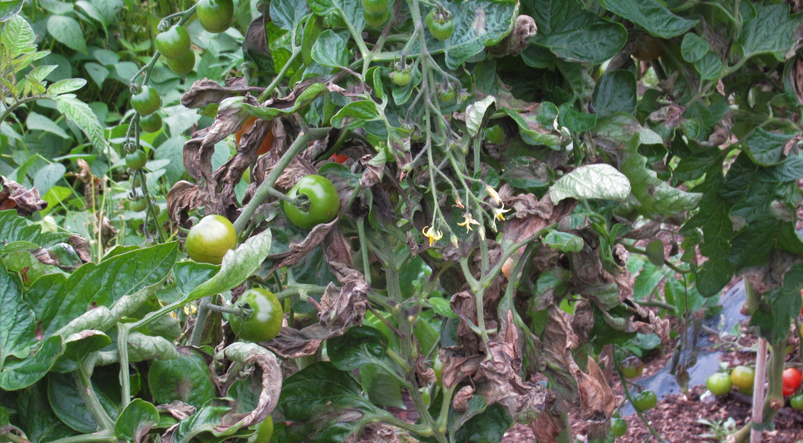
Phytophthora infestans clwyf hwyr (yma ar domato)
© 2020 D.Skydmore

Slide 19
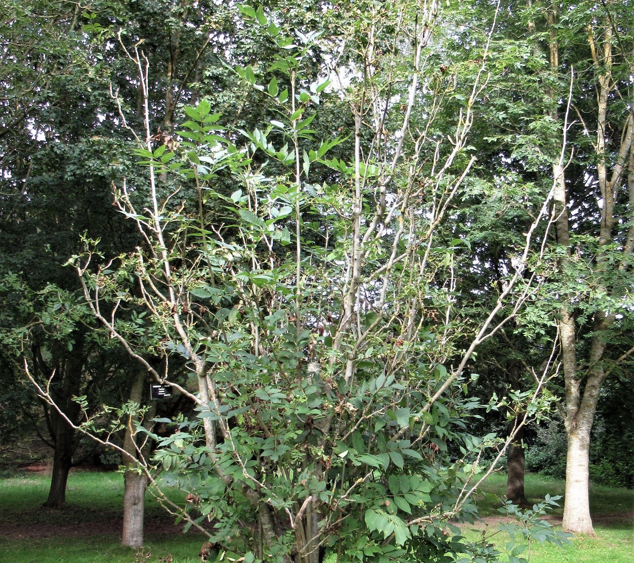
Clefyd (Chalara) coed ynn
(wedi’i achosi gan Hymenoscyphus fraxineus)
© 2020 D.Skydmore

Slide 20
Clefyd Coed Ynn
Nifer y sgwariau map 10km lle cofnodwyd clefyd coed ynn, yn ôl blwyddyn, yng Nghymru
 | 2012 | 2013 | 2014 | 2015 | 2016 | 2017 | 2018 | 2019 | % o'r holl sgwariau yn y wlad
Cymru | 0 | 3 | 7 | 38 | 134 | 198 | 218 | 235 | 88.7
Ffynhonnell: Forest Research
forestresearch.gov..uk/tools-and-resources/pest-and-disease-resources/ash-dieback-hymenoscyphus-fraxineus/

Slide 21
Lledaeniad y clefyd
Mae sut mae'r clefyd yn lledaenu yn dibynnu ar:
Cyfradd heintiad (faint o blanhigion eraill sydd wedi'u heintio o un planhigyn unigol - mae hyn yn nodweddiadol o'r pathogen unigol)
Cyfnod diddigwydd (amser rhwng haint planhigyn a phryd y gall haint ledu ohono)
Pa mor hir mae'r planhigyn yn parhau i fod yn heintus
Felly, mae'r ymlediad yn aml yn dilyn cromlin siâp S.
h.y.
- haint araf nes bod digon o blanhigion wedi'u heintio i ymledu'n gyflym
- yna lledaenu'n gyflym
- yna arafu mewn heintiau newydd oherwydd bod y mwyafrif o blanhigion eisoes wedi'u heintio
amser

Slide 22
Atal yr epidemig
Mae'n hanfodol bod y clefyd yn cael ei atal cyn iddo gyrraedd y cam hwnnw o'r gromlin lle mae'r cynnydd yn nifer y planhigion sydd wedi'u heintio yn un cyflym iawn.
Gwneir hyn wrth:
Atal unrhyw haint yn y lle cyntaf (allgáu)
Tynnu planhigion heintiedig cyn y gallant heintio eraill (dileu)

Slide 23
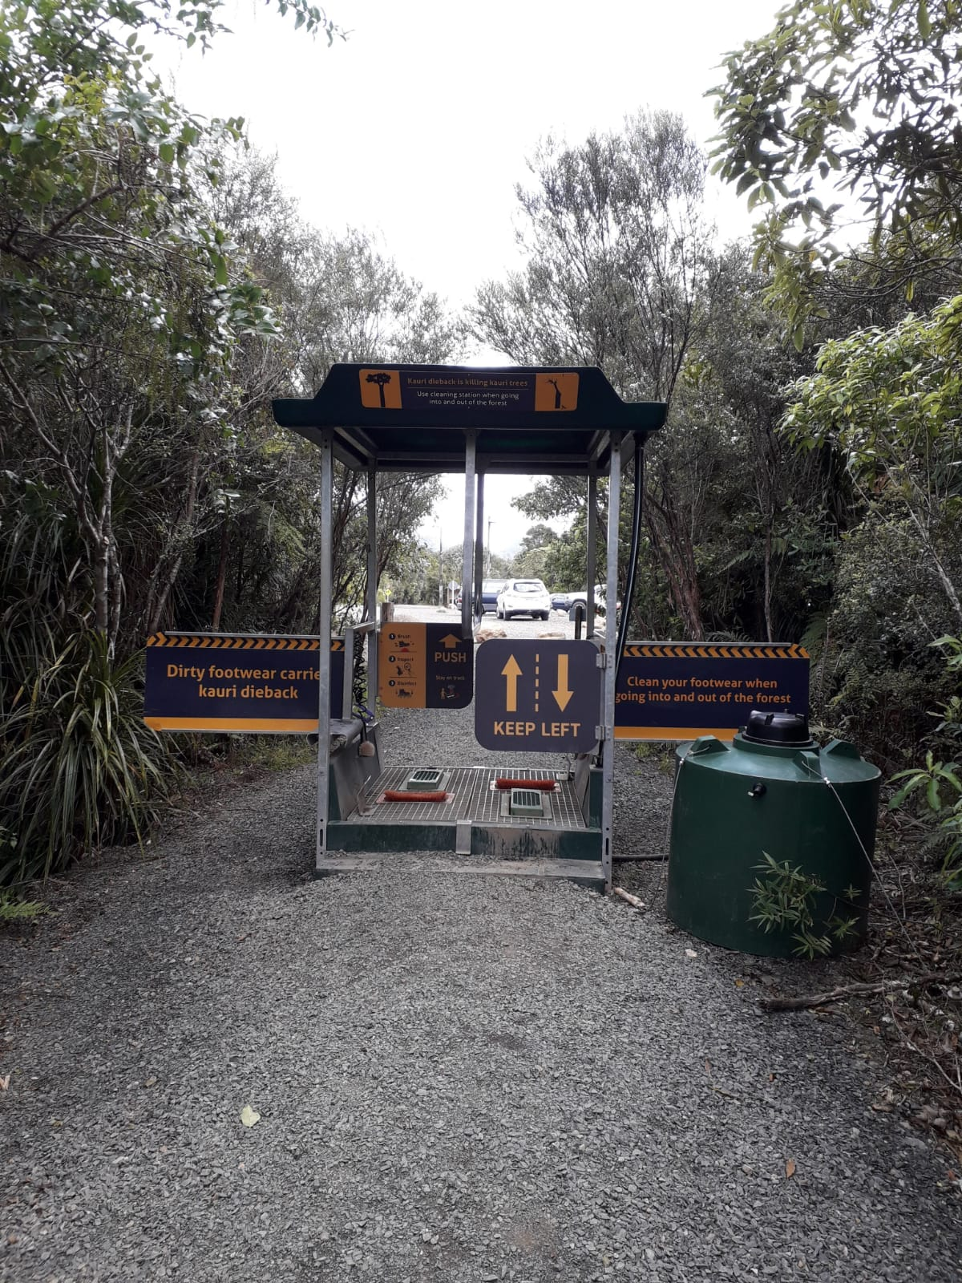
Gorsaf Golchi Traed
i leihau lledaeniad clefyd gwywiad kauri yn Seland Newydd
©D.Skydmore 2020

Slide 24
Porth Gwybodaeth Iechyd Planhigion y DU
Mae hwn yn bwynt gwybodaeth ganolog gan y llywodraeth ar strategaeth bioddiogelwch
Gellir ei gyrchu o dudalen we'r Gofrestr Risg Iechyd Planhigion
“Yn darparu gwybodaeth am blâu a chlefydau planhigion, gan gynnwys asesiadau risg, dolenni i wefannau eraill o ddiddordeb a gwybodaeth am reolaethau a gwasanaethau iechyd planhigion a ddarperir gan y llywodraeth”
Cyfeiriad gwe https://planthealthportal.defra.gov.uk

Slide 25
Cofrestr Risg Iechyd Planhigion y DU
Wedi'i sefydlu a’i chynnal gan Defra
“Mae'n offeryn i'r llywodraeth, diwydiant a rhanddeiliaid flaenoriaethu gweithredu yn erbyn plâu a chlefydau sy'n bygwth ein cnydau, coed, gerddi a chefn gwlad.”
Rhan o ddull seiliedig ar risg Defra

Slide 26
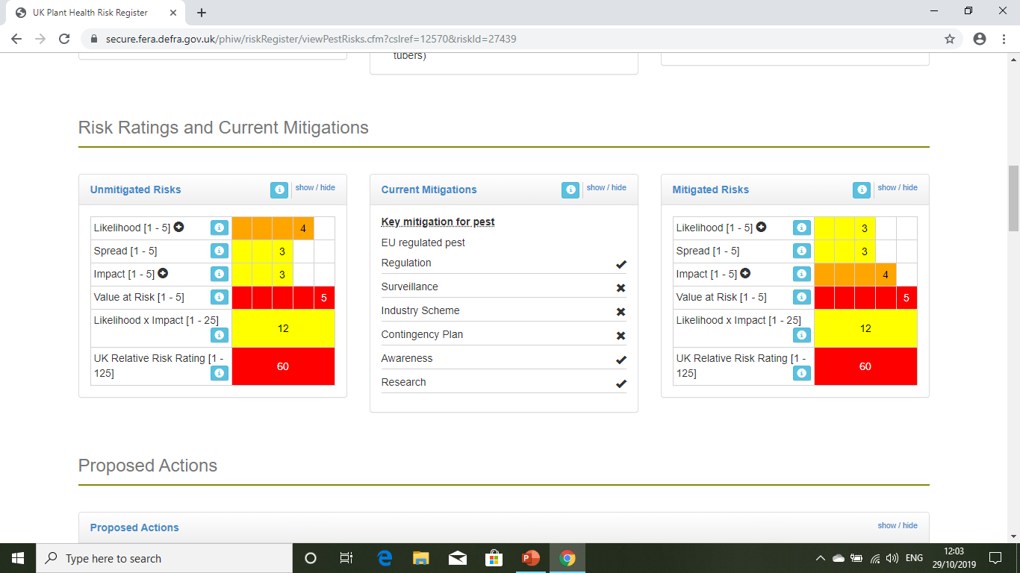
Enghraifft:
Xylella fastidiosa
Cofrestr Risg Iechyd Planhigion y DU
Trwydded Llywodraeth Agored ar gyfer Gwybodaeth Gyhoeddus

Slide 27
Cofrestr Risg Iechyd Planhigion y DU
Rhoddir sgôr risg i bob pla ar y gofrestr.
Mae'r sgôr hon yn cynnwys y tebygolrwydd y bydd y risg yn codi, yr effaith ar y planhigion lletyol, a gwerth y planhigion lletyol yn y DU.
Mae Tebygolrwydd x Effaith yn rhoi syniad o'r bygythiad i'r sector
Mae graddfa risg gyffredinol y DU yn cael ei chyfrifo o Tebygolrwydd x Effaith x Gwerth.

Slide 28
Pa gamau y dylai'r Tyfwr eu cymryd
Dyma rai o'r camau y dylech eu cymryd.
Nid yw'r rhestr hon yn gynhwysfawr a dylech sicrhau eich bod yn ymgynghori â ffynonellau eraill gan gynnwys APHA, a'r Arolygydd PHSI.

Slide 29
Pa gamau y dylai'r Tyfwr eu cymryd
Cynllunio:
Wrth brynu planhigion a chynllunio contractau, gwnewch yn siŵr bod bioddiogelwch yn rhan o'ch safonau ansawdd a'ch prosesau archwilio.
Sicrhewch fod planhigion rydych chi'n eu mewnforio yn tarddu o ardaloedd di-afiechyd lle nad oes achosion yn digwydd.
Ystyriwch pa mor hir y gallai fod angen i chi roi cwarantîn neu archwilio planhigion cyn y gellir eu gwerthu neu eu plannu.

Slide 30
Pa gamau y dylai'r Tyfwr eu cymryd
Cydymffurfiaeth:
Cydymffurfiwch â gofynion cenedlaethol y DU i hysbysu APHA am rywogaethau o blanhigion e.e. o dan ‘Cynllun Hysbysu Planhigion a Choed yr UE’.
Defnyddiwch dystysgrifau ffytoiechydol a phasbortau planhigion. Sicrhewch fod pasbortau planhigion yn cyrraedd gyda phlanhigion a'u bod yn gywir. Cadwch gofnodion o basbort y planhigyn i gynorthwyo olrhain yn ôl os oes angen. Cyflenwch basbortau planhigion yn ôl yr angen.
Rhaid archwilio planhigion a fewnforir wrth reolaethau ffiniau.

Slide 31
Pa gamau y dylai'r Tyfwr eu cymryd
Cyrchu:
Cyrchwch gan gyflenwyr sy'n adnabyddus am eu gweithdrefnau da a'u trefniadau bioddiogelwch. Gwiriwch fod y planhigion i gyd yn dod yn uniongyrchol ac yn gyfan gwbl oddiwrth y cyflenwr o'ch dewis.
Gwnewch yn siŵr eich bod wedi ystyried Parthau Gwarchodedig a phlâu cwarantîn wrth gyrchu, ac wedi meddwl am y rhywogaethau planhigion rydych chi'n bwriadu eu mewnforio. Dewch o hyd i ddewisiadau amgen i rywogaethau risg uchel.

Slide 32
Pa gamau y dylai'r Tyfwr eu cymryd
Cyrhaeddiad planhigion:
Magwch ddealltwriaeth o’r ddeddfwriaeth ar gyfer plâu hysbysadwy (cwarantîn) a phlâu a chlefydau anadnabyddadwy. Os canfyddir neu atelir pla neu glefyd rhestredig rhaid rhoi gwybod i APHA amdano.
Cadwch sypiau newydd o blanhigion ar wahân neu mewn cwarantîn a'u monitro am arwyddion o glefyd. Byddwch yn ymwybodol o ba blanhigion sy’n lletyol i Xylella fastidiosa gan fod hwn yn organeb risg uchel.

Slide 33
Pa gamau y dylai'r Tyfwr eu cymryd
Ymwybyddiaeth staff:
Hyfforddwch staff i adnabod plâu a chlefydau. Gwnewch risg ac adnabod clefydau planhigion yn rhan o sesiynau rheolaidd briffio staff. Sicrhewch fod staff yn deall gweithrediad pasbortau planhigion a thystysgrifau ffytoiechydol.
Hyfforddwch staff mewn dulliau bioddiogelwch a hylendid planhigion, gan gynnwys gwaredu planhigion a chofnodi triniaethau, a monitro i sicrhau bod y rhain yn cael eu cynnal i safon uchel.
Sicrhewch fod staff yn gwybod pwy i'w hysbysu a beth i'w wneud os deuir o hyd i bla neu afiechyd.

Slide 34
Cynllun Sicrwydd Iechyd Planhigion
https://planthealthy.org.uk/
“Bwriad y safon rheoli iechyd planhigion hon yw cynorthwyo busnesau a sefydliadau i ddatblygu system rheoli iechyd planhigion gyson a’u cyfrifoldebau o fewn y gadwyn gyflenwi planhigion.”
Gallwch chi gwblhau hunanasesiad Plant Healthy er mwyn craffu ar fioddiogelwch eich busnes. Bydd hefyd yn eich helpu chi i ymuno â'r Cynllun Sicrwydd Iechyd Planhigion (gyda chefnogaeth Defra ac APHA).

Slide 35
Ffynonellau gwybodaeth ar Fioddiogelwch (enghreifftiau)
Gwefannau
Sicrhewch eich bod yn edrych ar gyngor y DU.
Atal cyflwyno a lledaenu plâu a chlefydau coed
www.gov.uk/guidance/prevent-the-introduction-and-spread-of-tree-pests-anddiseases#public
Rheolaethau Iechyd Planhigion
www.gov.uk/guidance/plant-health-controls
Porth Iechyd Planhigion y DU - gwybodaeth a thaflenni ffeithiau
planthealthportal.defra.gov.uk
Cofrestr Risg Planhigion y DU
https://secure.fera.defra.gov.uk/phiw/riskRegister/
Tudalennau Materion Cyfoes APHA
www.gov.uk/guidance/protecting-plant-health-topical-issues

Slide 36
Ffynonellau gwybodaeth ar Fioddiogelwch (enghreifftiau)
Adnoddau Hyfforddiant Pellach:
Sicrhewch eich bod yn edrych ar gyngor y DU.
Cyflwyniadau gan Plant Healthy gan gynnwys
Modiwl Hyfforddi 1- Rheoliadau a Rheolaethau
https://planthealthy.org.uk/assets/downloads/Module-1_Plant-Healthy-Regulations-and-Controls_V1.1.pdf
Modiwl Hyfforddi 3 - Llwybrau cyflwyno a lledaeniad
https://planthealthy.org.uk/assets/downloads/Module-3_Plant-Healthy_Pathways-of-Introduction-and-Spread_V1.1.pdf
Modiwl Hyfforddi 4 - Arfer Bioddiogelwch Da
https://planthealthy.org.uk/assets/downloads/Module-4_Plant-Healthy_Good-Biosecurity-Practices_V1.1.1.pdf

Slide 37
Bioddiogelwch Planhigion ym Masnach Planhigion Addurnol Cymru
Diolch yn fawr

